Slide 1
SELEKCIJE
VEŽBA

Slide 2
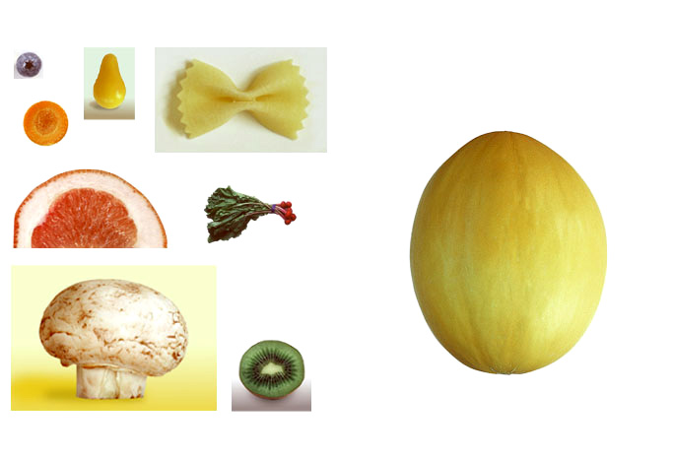
Uradi
Pomocu komande File –Open pokreni sliku Selekcije1.jpg
Pomocu komande File –Save daj ime slici Selekcije Ime Prezime.xcf

Slide 3
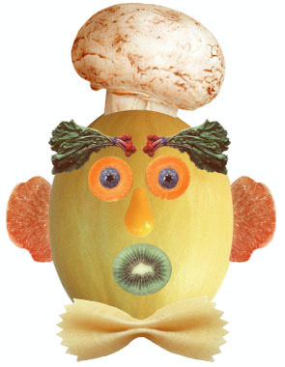
Treba da dobiješ ovo

Slide 4
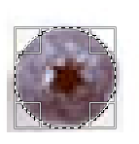
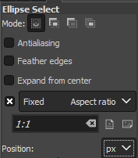
Izbor borovnice
Najpre zumiraj deo slike oko borovnice
Pomoću alatke Ellipse Select Tool izaberite borovnicu izaberi opciju Fixed 1:1
Pritisni desni klik na nju I izaberi Edit - Copy
Pritisni desni klik I izaberi Edit Paste CTRL + V

Slide 5
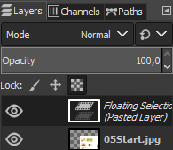
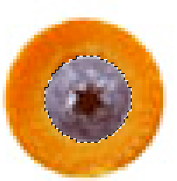
Premeštanje borovnice
Nakon pritiska Paste na paleti Layers se stvorio novi sloj
Da biste premestili borovnicu izaberite Move, na opcijama neka bude Move the active Layer i premestite borovnicu iznad šargarepe
Pritisni desni klik na novi sloj Floating selection i izaberi Anchor

Slide 6
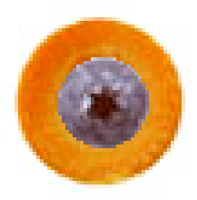
Usidri sloj
Pritisni desni klik na novi sloj Floating selection i izaberi Anchor Layer
Šargarepa i borovnica su se stopile u 1 sloj

Slide 7
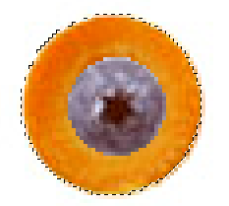
Izbor šargarepe
Najpre zumiraj deo slike oko šargarepe
Pomoću alatke Ellipse Select Tool izaberite šargarepu izaberi opciju Fixed 1:1
Pritisni desni klik na nju I izaberi Edit - Copy
Pritisni desni klik I izaberi Edit Paste CTRL + V

Slide 8
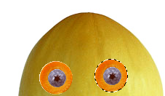
Premeštanje šargarepe
Najpre izaberi procenat zumiranja 100% da bi video celu sliku
Nakon pritiska Paste na paleti Layers se stvorio novi sloj
Premesti šargarepu iznad dinje
Pritisni još jednom Paste i premesti na poziciju drugog oka malo desno
Pritisni desni klik na novi sloj Floating selection i izaberi Anchor

Slide 9
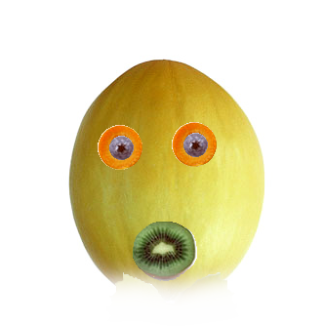
Izbor kivija i premeštanje
Zumiraj sliku oko kivija
Kivi ćemo vežbati da biramo na dva načina
1. način Ellipse Select tool (obavezno iskljuci opciju Fixed 1:1)
2. način Fuzzy Select tool ovde je važan Treshold,
A pošto najčešće nije izabran ceo kivi koristite opciju dodavanja selekciji
Premesti kivi na mesto usta i usidri sloj

Slide 10
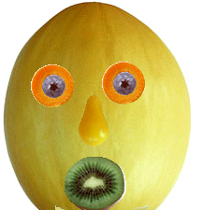
Izbor kruške i premeštanje
Zumiraj sliku oko kruške
Izaberi Fuzzy Select tool i izaberi krušku (podesi Treshold i po potrebi koristi dodavanje selekciji)
Premesti krušku na poziciju nosa i usidri sloj

Slide 11
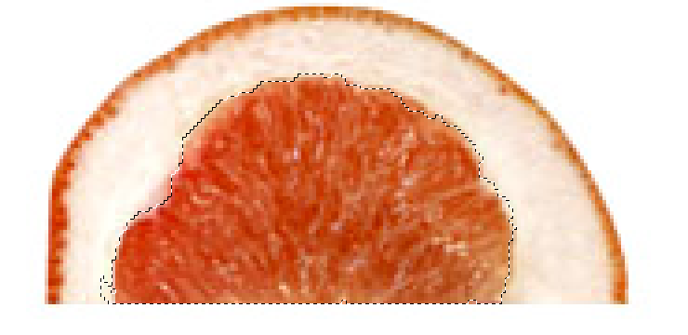
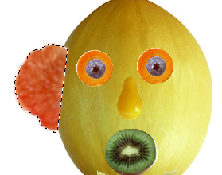
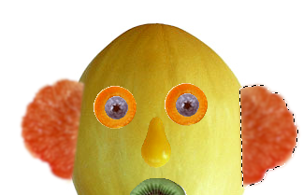
Izbor pomorandze i premeštanje
Zumiraj sliku oko pomorandže
Izaberi Scissors Select tool i izaberi pomorandžu
Iscrtavamo selekciju klikom na delove ivice. Na kraju se vratimo na početnu tačku i pritisnemo ENTER da bi završili izbor selekcije i da dobijemo isprekidanu animiranu liniju
Premesti pomorandžu na poziciju ušiju
Rotiramo je Tools – Transform Tools –Rotate
Jos jednom Paste
Premestimo na poziciju drugog uveta po potrebi Rotate i okrenemo Tools – Transform Tools – Flip
Usidrimo sloj

Slide 12
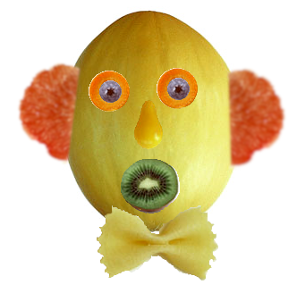
Izbor makarone i premeštanje
Zumiraj sliku oko makarone
Izaberi Scissors Select tool i izaberi mašnicu
Iscrtavamo selekciju klikom na delove ivice. Na kraju se vratimo na početnu tačku i pritisnemo ENTER da bi završili izbor selekcije i da dobijemo isprekidanu animiranu liniju
Premesti makaronu na poziciju mašnice
Usidrimo sloj

Slide 13
Izbor pečurke i premeštanje
Zumiraj sliku oko pečurke
Izaberi Scissors Select tool i izaberi pečurku
Iscrtavamo selekciju klikom na delove ivice. Na kraju se vratimo na početnu tačku i pritisnemo ENTER da bi završili izbor selekcije i da dobijemo isprekidanu animiranu liniju
Premesti pečurku na poziciju kapice
Usidrimo sloj

Slide 14
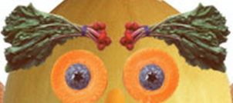
Izbor rotkvice i premeštanje
Zumiraj sliku oko rotkvice
Izaberi Rectangle Select tool i izaberi rotkvicu
Izaberemo alatku Fuzzy Select tool
Izabri opciju oduzimanja od selekcije i
klikni na belo u okviru selekcije
Sada je rotkvica precizno izabrana
Kopiramo, nalepimo i premestimo rotkvicu
na poziciju obrve
Još jednom nalepimo rotkvicu
Drugu rotkvicu rotiramo uz pomoć
Tools –Transform Tools – Flip
Usidrimo sloj

Slide 15
Opsecanje slike
Izaberi alatku Crop
Označi deo slike koji želiš da zadržiš i pritisni taster Enter
Dodaj natpis iznad slike
Sačuvaj sliku
Exportuj sliku u png

